Slide 1

数据安全管理项目
二期建设方案汇报
2018年6月

Slide 2
01
对标
建设驱动和目标
整体方案
建设重点
02
03
04

Slide 3
ISO信息安全相关的国际标准
ISO标准：国际标准化组织制定的一系列国际标准，共140个成员国。原国家质量技术监督局以CSBTS名义国参加ISO标准的制定
关于国标《ISO 7498-2》：描述了开放系统互联安全的体系结构，提出设计安全的信息系统的基础架构中应该包含5种安全服务（安全功能）、能够对这5种安全服务提供支持的8类安全机制和普遍安全机制
OSI参考模型
五种安全服务与八类安全机制的关系
安全机制 安全服务 | 加密 | 数字签名 | 访问控制 | 数据完整性 | 交换鉴别 | 业务流量填充 | 路由控制 | 公正
认证 | √ | √ |  |  | √
访问控制 |  |  | √ |  |  | √
数据机密性 | √ |  |  |  |  |  | √
数据完整性 | √ | √ |  | √
不可否认性 |  | √ |  | √ |  |  |  | √
z
ISO 7498-2安全架构三维图
应用层
表示层
会话层
传输层
网络层
数据链路层
物理层
ISO 7498-2 安全架构是国际上一个非常重要的安全技术架构基础
许多安全的研究机构和厂商不断地推出各种产品所实现的信息安全保护方法，几乎都可以对应到图中
任何的安全措施都能在坐标中寻找到自己的位置，这对于选择和实施具体的安全措施具有重要的意义
八类安全机制
A.认证
y
B.访问控制
C.数据机密性
01加密
02数字签名
03访问控制
04数据完整性
05交换鉴别
06业务流量填充
07路由控制
08公正
D.数据完整性
E.不可否认性
x
五种安全服务
Notes:
业务流量填充：窃取者有时可以从通信线路是否繁忙就能大体推断是否存在他想获取的信息，所以为了迷惑窃取者，可以使用不断发送信息，哪怕用垃圾信息填充的办法使通信线路一直处于繁忙状态，使窃取者无法进行准确判断，即业务流量填充机制

Slide 4
对标国际标准：对标ISO五种安全服务能力
 | 统一认证 | 权限管理 | 加密脱敏 | 能力开放 | 安全门户 | 区块链应用
A.认证服务 | 统一认证授权 SSO SDK接口 Oauth2.0 封装升级
B.访问控制服务 |  | 数据分权分域管理 计算资源租户隔离 授权频度频次管控 动态资源分配 |  | 集群规范化评价体系 统一认证API 加密脱敏API 自动定级API | 实时告警预警
C.数据机密性服务 |  |  | UDF函数加密 数据自动定级 多层加密 |  |  | 区块链密钥管理
D.数据完整性服务 |  |  |  | 采集数据质量校验 | 用户行为查询跟踪 应用行为查询跟踪
E.不可否认性服务 |  |  |  |  | 离线日志审计 流式实时日志审计 安全视图系统 | 数据共享追踪

Slide 5
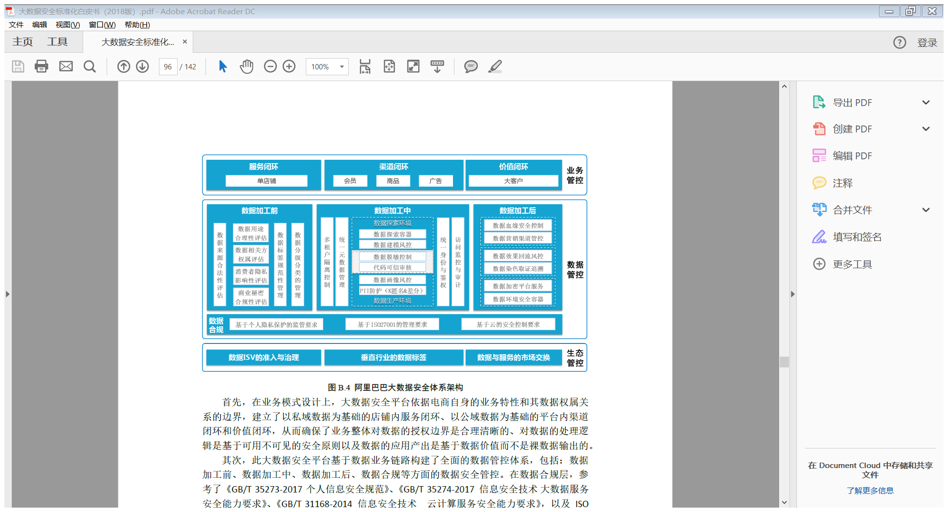
对标阿里：阿里大数据安全体系架构
阿里巴巴大数据安全体系架构
数据安全定级：一级明文、二级脱敏、三级加密
HDFS规范:user\group\domain
参照阿里的多租户权限体系：租户、项目、用户组(角色)
数据访问授权：颗粒度到字段级的授权管控能力
基于Oauth2.0的统一身份认证与授权
数据流向追踪：用于数据共享产品，基于区块链技术的数据流向记录。
合规： 公安部等保合规 | 国标ISO-7894-2 | 电信集团数据安全管理工作的要求

Slide 6
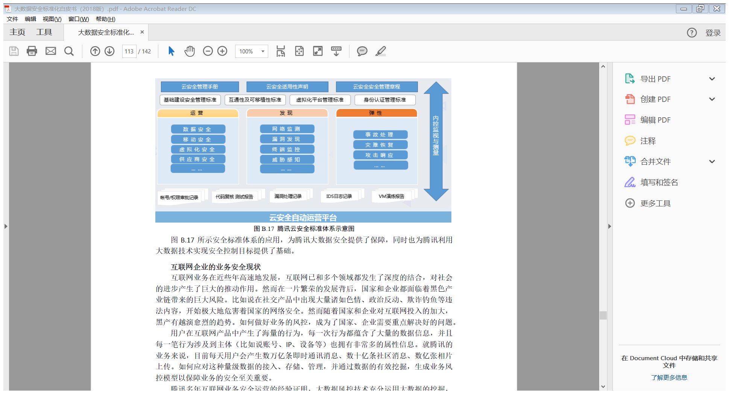
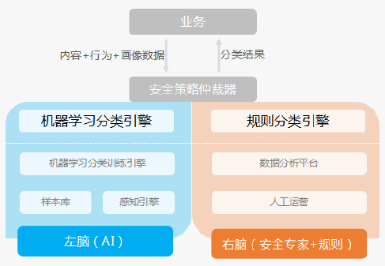
对标腾讯：腾讯大数据安全体系横向对标
腾讯大数据安全体系架构
腾讯安全标准体系侧重于互联网大数据云安全
集团电信具备针对数据全生命周期的安全管控能力
安全门户可全面、立体的、直观的审视整个大数据平台的安全要素
集团电信具备区块链日志审计能力，数据更精准
知识图谱运用在安全生产预测，具备用户/应用行为轨迹查询模块，人工+系统自动决策，达到封堵异常行为的目的
腾讯
业务
安全
风险
控制
模型

Slide 7
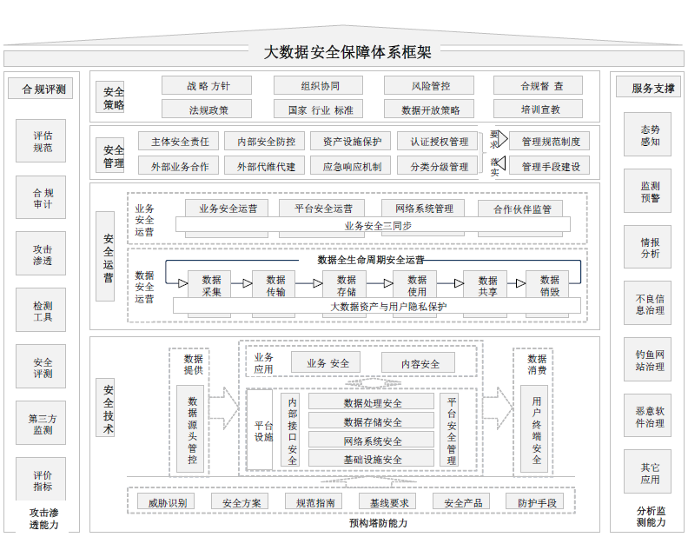
对标移动：移动大数据安全保障体系
中移动大数据安全保障体系整体框架，是全集团自顶向下涵盖全部门、全体系的整体架构
集团数据中心的安全体系，聚焦于数据安全管理能力
对标中移动整体架构，属安全技术范畴
通过一期、二期建设，对于数据生命周期的整体安全管控、数据分权分域管理、审计能力、区块链技术的运用，具备较完备的安全防护体系

Slide 8
01
对标
建设驱动和目标
整体方案
建设重点
02
03
04

Slide 9
建设驱动
建设背景和依据
2018年建设要求
《中华人民共和国网络安全法》正式执行
《数据中心数据安全管理办法》编制中
《数据中心关于数据安全工作的要求》
实现“事前预防、事中管控、事后审计”
1+N战略：集团大数据平台统一支撑各省大数据应用，提升数据安全管理能力。前置预采级、专区
《大数据安全标准化白皮书》2017、2018版
全国信息安全标准化技术委员会大数据安全标准特别工作组编制
纵向对标-阿里、腾讯、移动
《ISO 7498-2》开放系统互联安全的体系结构
ITU编制
横向对标-ISO五种安全服务八类安全机制
实现大数据平台安全管理的逻辑统一
建成大数据平台数据安全门户，具备移植复用推广性
丰富统一认证能力，扩容纳管系统
丰富权限管理能力，扩容纳管组件和系统
丰富数据加解密及脱敏方式方法，加强安全审计能力
加强安全规范、制度的技术落实手段
探索区块链技术与应用整合

Slide 10
安全风险与能力提升
审计能力
数据安全管理能力
安全机制亟待改进
数据安全可视能力
离线日志事后审计，无法立即识别非法操作
日志信息抽象，难以直观察觉异常问题
日志可人为篡改，影响审计准确度
仅能从制度规范上要求各省遵从大数据集群安全管理要求，落实情况难以管控
在电信内部 ，信息系统建设相对分散，敏感数据跨部门、共享留存比较常见，可以进一步提升完善数据的流向追踪
基于hadoop生态架构的各种组件，如Hbase、hive、Kafka等设计之初缺乏对大数据应用用户的身份鉴别、授权访问、密钥服务、安全审计的考量。需加强第三方开源组件的安全管理能力
一期已具备数据分权分域安全管理、系列鉴权赋权业务接口等基础安全能力，但是缺乏直观的全貌展现。需重点提升安全可视化能力

Slide 11
建设目标
提供全方位的数据安全管控措施
--从数据采集、数据处理加工、数据应用、数据销毁四个环节，一体化无死角全面保障数据安全
业务目标
全面数据管控：针对数据开放、数据应用的多种方式途经，提供数据可追溯、可操控的系列管理能力
安全能力封装：提炼数据安全管理中普适性的技术能力，面向N省公司开放可复用的安全管控手段、安全产品
技术目标
提供数据使用授权鉴权、数据输出追踪
提供区块链日志审计、流式实时日志汇聚，实时安全风险识别
提供安全运营监控，既安全门户系统，全面提升平台数据安全可视化能力
提升数据安全存储，支持更安全的加解密方式、支持多种数据脱敏方法
提升权限管理能力，多维度权限管控
一中心一账号：封装适配第三方系统融入统一门户的认证管控策略

Slide 12
01
对标
建设驱动和目标
整体方案
建设重点
02
03
04

Slide 13
安全体系
用户安全架构（租户体系）
人员行为风险刻画
人员活动一览
人
员
人员风险
人员活动
身份认证
授权鉴权
访问控制
账号管理
安全审计
异地登录
密码探测
操作路线图
隶属关系图
越权行为
… …
操作统计
… …
数据全生命周期安全管控
数据采集
数据传输
数据存储
数据加工
数据应用
数据共享
数据销毁
数
据
组
织
数据安全领导组
数据安全工作组
数据安全执行层
规
范
国家法律法规
行业规范/企业标准
数据中心管理办法
流
程
数据操作流程规范
能力开放流程
临取、批导流程
监
控
全生命周期监控
事后审计
事中告警
数据应用安全
连接管理
统一认证
频度管理
方式工具管理
加密水印
导出管理
应用隔离
访问安全
操作控制
数据保密
日
志
审
计
数据存储处理安全
数据保密
加密脱敏
数据分级
数据可用
异地备份
本地备份
租户管理
权限管理
账号管理
平
台
数据采集安全
接入安全
连接限制
传输加密
权限管理
账号管理
权限管理
数据校验
一致性校验
合法性校验
基础设施安全
网络安全
访问控制
入侵检测防御
系统安全
堡垒机
漏扫恶意代码防护
终端安全
接入管理
防病毒

Slide 14
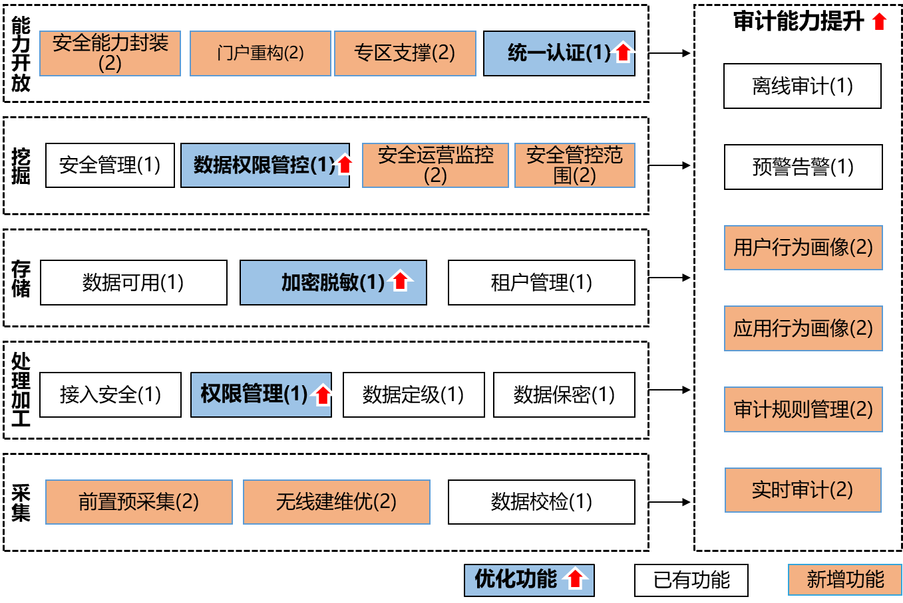
功能架构

Slide 15
与周边系统关系
DCOOS平台
门户
130个接口
数据加解密API
数据定级
统一认证能力
租户、项目、角色管控
页面权限管控
后台功能逻辑代码实现
提供安全能力
日志汇聚
HDFS目录管理
Hive表管理
ACL权限管控
元数据安全
安全管控
基础能力系统
数据安全管理系统
核心能力系统
安全管控
数据权限
功能权限
统一认证
元数据安全
租户管理
鉴权授权
加密解密脱敏
日志汇聚
11个接口
HDFS目录管理
Hive表管理
ACL权限管控
统一认证
功能权限
数据权限
28个接口
安全管控
安全管控
采集能力系统
日志汇聚
日志审计
日志汇聚
计算资源分配
存储资源分配
数据加解密
hadoop账号管理
底座接口
安全管控
日志汇聚
统一认证
日志汇聚
Hadoop底座
(专区、沙箱、生产)
其他应用系统
48个接口
2个接口

Slide 16
大数据平台多集群安全管理的逻辑统一
逻辑统一的安全管控：多集群由安全管理系统集中统一管理，集中管理账号、权限、资源、审计；
新集群接入：由底层集群管理方提供集群操作接口（或hadoop账号），安全管理系统完成对接。
安全管理系统
安全门户
统一
账号管理
统一
权限管理
统一
资源管理
统一
日志审计
统一
运维监控
集群管理/分发/控制
生产集群
沙箱集群
前置集群✖31
其他集群
管控适配层(理想)
管控适配层(理想)
管控适配层(理想)
管控适配层(理想)
底层操作接口(上研)
底层操作接口(上研)
底层操作接口
底层操作接口
日志汇聚
资源管理
权限管理
账号管理
日志汇聚
资源管理
权限管理
账号管理
日志汇聚
资源管理
权限管理
账号管理
日志汇聚
资源管理
权限管理
账号管理

Slide 17
专区支撑方案
安全门户
非独立集群
以开租户的方式提供专区支撑：
1.专区设置新租户并分配资源
2.创建项目并分配资源（计算、存储、数据）
3.创建角色并分配资源（数据）
3.用户关联角色
非
独
立
集
群
方
式
统一管控
专区集群
管控适配层(理想)
底层操作接口
接口机
省份
租户
管理
审批流
管理
数据交换
日志汇聚
资源管理
权限管理
账号管理
数据上传安全
数据共享安全
租户
产品组件分配
数据权限分配
独
立
集
群
方
式
数据交换审计
已具备
项目
新建
用户组
计算资源配额
独立集群
通过管控适配层的接入，建立符合安全管理规范的大数据集群
适配集群的底层操作接口或集群管理账号
存储空间配额

Slide 18
01
对标
建设驱动和目标
整体方案
建设重点
02
03
04

Slide 19
同业“安全态势感知”产品能力纵向对比
绿盟
阿里
腾讯
数据中心
绿盟侧重点
网络层的攻击与防护
响应措施
阿里侧重点
Iaas层的流量安全过滤
混合云安全管理（线下IDC安全）
腾讯侧重点
黑客攻防大屏展示
客户环境安全评分
集团电信侧重点
数据安全防护能力
用户/应用行为监测告警
数据可视
数据可视
态势总览
用户/应用行为查询
攻击定位追溯
阿里云盾拦控流量
主机安全态势
集群监控
网络安全态势
风险异常分布
攻击链告警呈现
风险感知
风险评估报告
阿里云主机安全
客户线下IDC机房主机安全
实时告警
风险感知
安全情报预警告警
安全预警
实时告警
安全预警
安全评级
响应措施及安全建议
主机安全评分
安全评级
应用质量评分
互联网安全态势
集群规范化评分
Notes:
关于“应用质量评分”—根据《信息安全事件分类分级指南》，可以对应用程序的日志进行审计，根据【有害程序事件、网络攻击事件、信息破坏事件、信息内容安全事件、设备设施故障、灾害性事件、其它事件】进行分类评分

Slide 20
整体技术架构
能力开放
①
能力开放
安全视图
能力开放
安全视图
④
日志
审计
日志
审计
数据解密API
统一认证
日志
审计
数据解密API
输出管控
安全能力开放
统一认证
区块链数据追踪
安全能力开放
统一认证
实时风险总览
实时风险总览
日志审计
日志审计
离线审计
离线审计
安全评分/质量评分
挖掘
安全评分/质量评分
挖掘
挖掘
计算资源分配
数据权限管控
磁盘空间管控
计算资源分配
数据权限管控
磁盘空间管控
数据权限管控
安全专题报告
安全专题报告
存储
存储
存储
HDFS目录管控
③
HDFS目录管控
数据加解密
ACL权限体系
数据加解密
ACL权限体系
区块链密钥管理
生产/沙箱集群信息总览
生产/沙箱集群信息总览
⑤
知识图谱挖掘建模
处理加工
知识图谱的运用
处理加工
处理加工
元数据安全
元数据安全
权限验证
数据定级
作业调度票据
预警告警
权限验证
数据定级
作业调度票据
预警告警
权限验证
流式日志汇聚
②
区块链记录
流式日志汇聚
采集
采集
采集
采集终端认证
自动定级
数据加密API
流式技术架构
采集终端认证
自动定级
数据加密API
流式技术架构
已具备
建设中
Notes:
全生命周期的数据安全保障
生产/采集阶段：保障数据安全接入
提供敏感数据自动识别并脱敏
提供安全阀值设定
保障数据机密性
提供数据加密传输
处理加工阶段：保障业务交互的授权管控
提升与周边业务产品访问数据的安全授权管理能力
存储阶段：保障加密存储权限分级隔离
提供多层加密、独立密钥管理、区块链密钥管理
提供数据隔离授权频度、频次管控
提供二级授权、临时权限提升
提供集群风险评估报告
挖掘阶段：提供权限一键开关
提供临时权限提升
提供动态资源分配
提供组件安全风险评估报告
能力开放阶段：保障数据流向可追溯
提供区块链共享数据追踪
提供数据输出管控机制
敏感数据识别
全流程日志审计管理
结合区块链技术，具有公信力的审计

Slide 21



业务场景穿越
开
发
者
门户注册
加入项目
访问数据
挖掘建模
服务封装
服务发布
服务订阅
管
理
者
权限管理
加解密
鉴权授权
日志审计
分权分域
加解密授权
工具授权
用户授权
事后审计
风险告警
消费者
一期建设
二期建设
开
发
者
门户注册
加入项目
访问数据
挖掘建模
服务封装
服务发布
服务订阅
管
理
者
权限管理
加解密
鉴权授权
日志审计
输出管控
临时授权
动态资源分配
升级密钥管理
封装SDK
区块链审计
共享追踪
安全门户
多重加密
消费者
策略配置
实时审计告警
专区安全支撑
多终端认证
权限一键开关
敏感自动识别
用户/应用行为查询
脱敏配置
安全能力封装
多方式多主体
集群管理
能力评分
自动定级
优化鉴权接口
安全视图
敏感识别

Slide 22
多集群统管建设方案
大数据集群现状：31省内各部门基于生产经营需要，已建、筹建的大数据平台若干，受制各地IT信息化水平及厂商技术能力，集群数据安全管控能力参差不齐，亟待集团电信通过技术手段统筹统管，降低安全风险
多集群统管优势：1.结合MSS/OA人力数据，进行三要素统一认证，五级信任授权等级。保障1+N内部用户/合作厂商用户正确区隔
2.保障各省独立集群自主管理、全集团总计算能力可知可控、集群管理相应的规范从技术层面保障落实
统一
门户
Web账号
A省集群
集团总控视图
多集群统管方案简介
一点集中，分布式联邦自治集群
集团为中央集中总控，总揽全局情况，总控关键操作
N省子集群技术层面保障规范化
Web门户账户集团统一集中管理
N省独立自治
省级管理员集群权限自管
自主管理数据权限分配、计算资源分配
跨集群数据访问能力
省个性化独有数据，项目组可跨集群访问，有效整合数据孤岛
数据共享安全管理能力
数据不出平台：省内数据共享自主管理
数据出平台：需上报审批，可追踪审计
自管
范围
租户、项目、用户组
权限分配、资源分配
全集群账号情况
全集群数据情况
B省集群
C省集群
跨集群数据访问
数据共享管控
集
群
用户组A
计算资源映射
租户
项目1
Web账号
内存、CPU、存储空间
项目… …
Web账号n
数据权限分配
租户n
项目n
用户组B
数据1
数据2
数据3
从属
关系
租户
项目
用户组
资源隔离|权限隔离

Slide 23
多集群管理规范和管控点
名称 | 描述
HDFS目录规范 | 平台开放空间，存放开放、共享的数据 租户共享空间，存放租户内共享的数据 用户组私有空间，存放私有的中间数据和临时数据
ACL权限控制规范 | 将不同空间不同层级的目录及文件，按照ACL权限规范进行控制，权限粒度控制在字段级
数据安全定级规范 | 以合规性、可用性和保密性为原则，按照数据资产的敏感度将数据进行分级，从低到高分为一级、二级、三级，具体分级标准如下： 一级明文 二级加密 三级脱敏
应用日志规范 | 从日志的命名、格式、编码、存放路径、内容规范等方面进行应用日志规范
数据导入导出规范 | 导入数据要求内容过滤，导入过程可监控； 导出数据的存储要求专区隔离，敏感数据加密脱敏，要求导出过程具备系统干预、人工干预等可控措施，可监控
集团对多集群管控要素
管
理
规
范
省公司用户数量
租户总量明细
用户组总量明细
项目总量明细
实时集群作业调度数量情况
数据节点数量
实时集群资源消耗情况
管
控
点
计算资源总量
（内存、CPU、存储空间）

Slide 24








日志审计升级—实时审计架构
实时审计的目的：实时抽取、汇聚各类日志。非法操作实施后，可以立即被识别，并主动采取对应的封堵措施、关闭权限
实时计算框架： 采用经典的流式计算框架Flume+Kafka+Spark来解决数据的收集、分发以及处理
规则配置
专家系统
情景数据
采集
可视化展示
/
控制
/
响应
人员信息、配置信息······
规则库
专家库
情景库
关联分析
告
警
资产信息、漏洞信息······
A1
门户web日志
分类/规范/过滤/归并
批量
采集
清洗/入库
Hadoop
组件
知识图谱
安全事件分析
A2
产品web日志
FTP
Py脚本
Sh脚本
统计分析引擎
A3
其他web日志
统计结果标签
A4
服务发布日志
准实时监控
A5
服务调用日志
流式分析引擎
B1
系统接口日志
实时分析
(Sparkstreaming)
应用
系统
B2
任务调度日志
实时
采集
明细查询
C
集群日志
D
堡垒机日志
检索引擎
全文检索
网络
设备
Flume
Kafka
E
数据输出日志
ES
关键搜索
数据源
采集层
存储层
分析层
功能层
可视化层

Slide 25
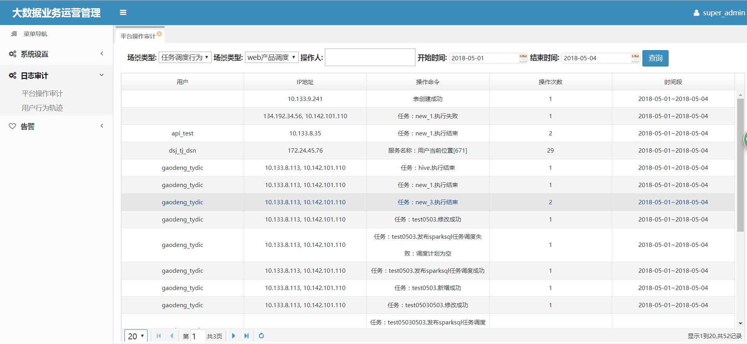
日志审计升级—实时审计业务场景
登
录
行
为
用户登录
用户访问
事后预警
访问受控
日志记录
审计决策
人
为
审
计
日志记录
日志汇聚
日志分析
审计结果
痛点1：报表式查询
痛点2：离线事后审计
一期建设
二期建设
登
录
行
为
实时风险总览
用户登录
实时异常侦测
权限阻断
应用异常通报
实时获取
实时决策
事后干预
风险归属占比
系
统
审
计
日志记录
告警预警模型
系统自动决策
人工干预
最新风险通报

Slide 26
区块链业务场景
原始的数据共享流程
原始数据共享流程需要数据请求方通过文件存储客户端发起请求，数据持有端开放数据，交易记录由文件系统服务器产生，无法拦截数据入链，有数据篡改可能性。
应用区块链技术，数据申请方通过既定界面申请数据，有效的把控数据流向主动权，通过接口方式调用链码，实现数据上链，数据流向可查，交易可查。
界面实现大小文件区分调用脚本
自定义数据申请，查看文件系统日志和区块链数据以及前端服务日志的统一性
集团数据服务器
省公司及部门
同意申请，开放数据
FTP/HDFS
客户端数据申请
日志文件存储系统
应用区块链技术的共享流程
调用链码接口，数据上链
数据流向可查
交易可查
集团数据服务器
界面申请
数据大小
数据请求路径
文件hash值
........
省公司及部门
FTP/HDFS
同意申请，开放数据

Slide 27
日志审计升级—区块链日志审计，应用场景
Client：数据解析和处理，选择背书策略和背书节点
业务写入：生成channel，调用链码，写入数据
共识服务: channel是由共识服务（ordering）提供的一种通讯机制，类似于消息系统中的发布-订阅（PUB/SUB)中的topic。基于这种发布-订阅关系，将peer和orderer连接在一起，形成一个个具有保密性的通讯链路（虚拟），实现了业务隔离的要求，也使得我们的业务扩展性高了很多
数据源
超级账本区块记录过程
日志
登录认证服务器
Client
数据解析处理
选择背书策略
选择背书节点
业务A写入
背书认证
Order
排序
生成区块
Peer
持久化数据
日志
业务B写入
权限管理服务器
查询API
日志
业务C写入
应用系统服务器
短信验证码
日志
日志审计
业务D写入
.....

Slide 28
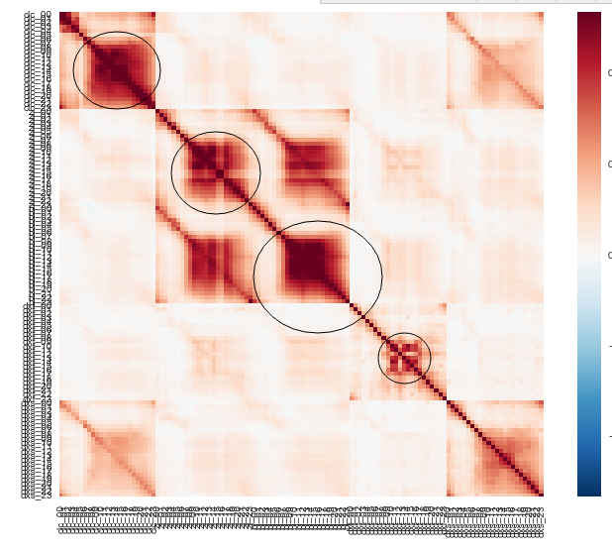

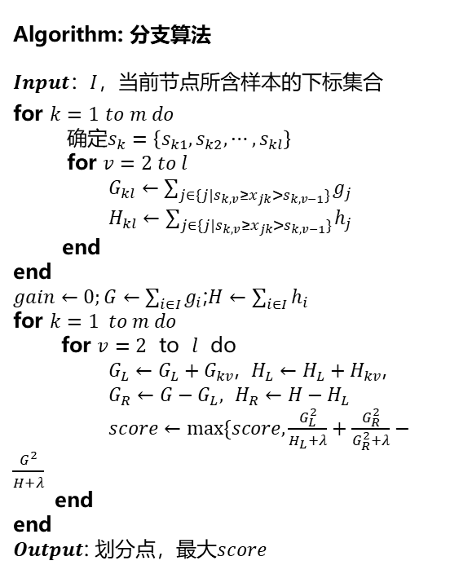
日志审计升级—告警预警分析模型
建模分析线路
Step3建模分析
Algorithm: 分支算法
$Input$：$I$，当前节点所含样本的下标集合
for $k=1$ $to m do$
确定$s_{k}=\left\{s_{k1},s_{k2},⋯,s_{kl}\right\}$
for $v=2 to l$
$G_{kl}←\sum_{j∈\{j|s_{k,v}≥x_{jk}>s_{k,v−1}\}}{g_{j}}$
$H_{kl}←\sum_{j∈\{j|s_{k,v}≥x_{jk}>s_{k,v−1}\}}{h_{j}}$
end
end
$gain←0;G←\sum_{i∈I}{g_{i}}$;$H←\sum_{i∈I}{h_{i}}$
for $k=1 to m do$
for $v=2$ to $l$ do
$G_{L}←G_{L}+G_{kv}$, $H_{L}←H_{L}+H_{kv}$,
$G_{R}←G−G_{L},$ $H_{R}←H−H_{L}$
$score←max\{score,\frac{G_{L}^{2}}{H_{L}+λ}+\frac{G_{R}^{2}}{G_{R}^{2}+λ}−\frac{G^{2}}{H+λ}$
end
end
$Output$: 划分点，最大$score$
Problem-solving thinking
模型选择：Tree Boosting
Step1变量筛选
........
如：分时间段特征：
以小时为单位统计：
分小时工作日登录频率
分小时休息日登录频率
分小时工作日应用访问
分小时休息日应用访问
分小时应用切换数量
Step2变量处理
以热点图为例，筛选出个别特征之间存在强相关的关系
处理方法：通过PCA算法，进行特征提取，对强相关的时段进行特征合并处理。
集合多个弱分类器
逐渐提升预警效果
缺失值处理：
建模选择树模型，对数值型缺失值采用补0处理

Slide 29
安全门户功能架构图
融合原有日志审计功能
通过【事件溯源】模块，以更加直观的形式跟踪用户行为轨迹
安全
可视化
实时风险总览
应用异常通报
风险归属占比
最新风险通报
运维监控
账户安全阀值
权限管理一览
告警处置管理
一站式集成安全管理能力
利用AI机器学习的知识图谱，建立画像
通过告警分析模型，达到即时告警、预警的目的
集群资源一览直观展现集群资源消耗占比情况
权限管理一览直观了解统一门户下账户、租户、工作组结构数量
定期的安全专题报告，加强风险防范意识
运营监控包括集群服务监控与应用系统状态监控
事件溯源
应用行为画像
用户行为画像
安全专题报告
集群资源一览
应用质量评分
建模
分析
知识图谱
应用行为画像
知识图谱
用户行为画像
预警告警
分析模型
数据
汇聚
可视化应用日志
非可视化程序日志
Hadoop集群
底层组件日志

Slide 30
安全门户—运营监控
应用系统
网络拓扑图
Ip+port列表
服务列表
运维报告
准实时监控告警
大数据集群*
核心组件服务监控
集群挖掘运算情况
监控控制台
服务监控开关
监控列表
监控适配器
应用系统监控
大数据集群服务监控*
IP Adderss
IP
Port
Name
Node
Hive
Server
Yarn
Server
… …
Tomcat
WebLogic
JBoss
… …
Oracle
DB2
SQL Server
… …

Slide 31
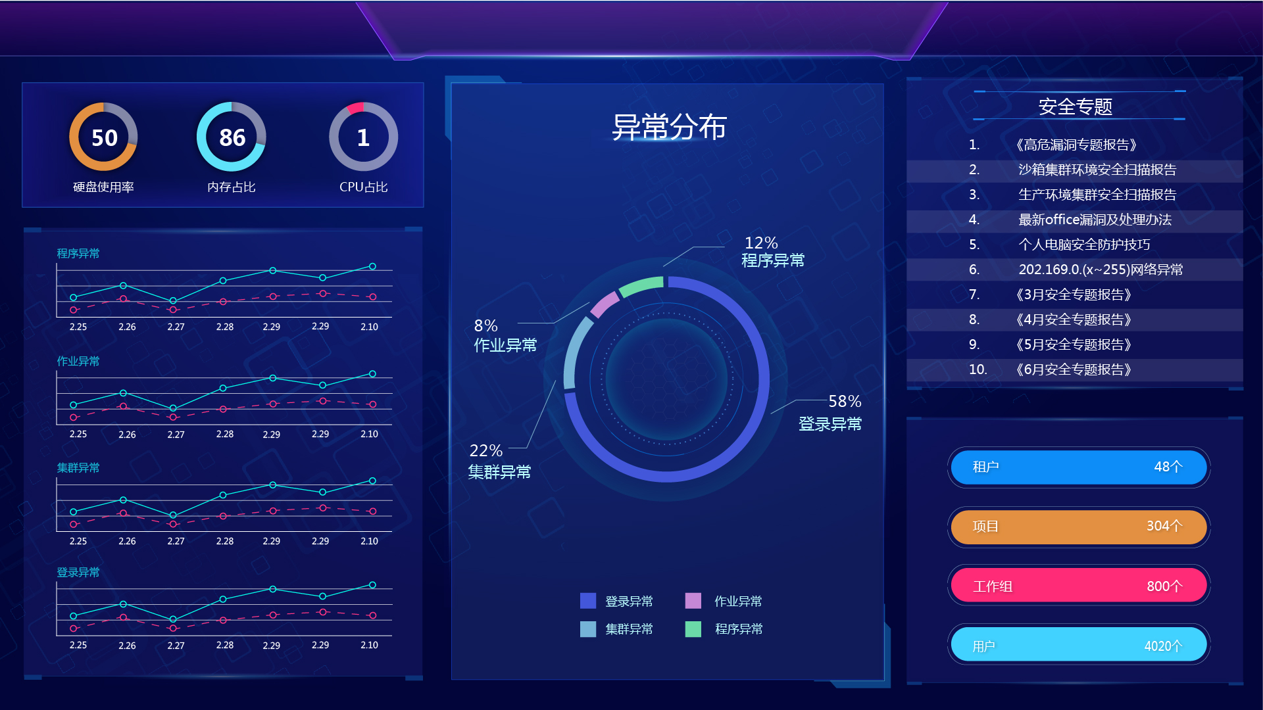
安全门户界面

Slide 32
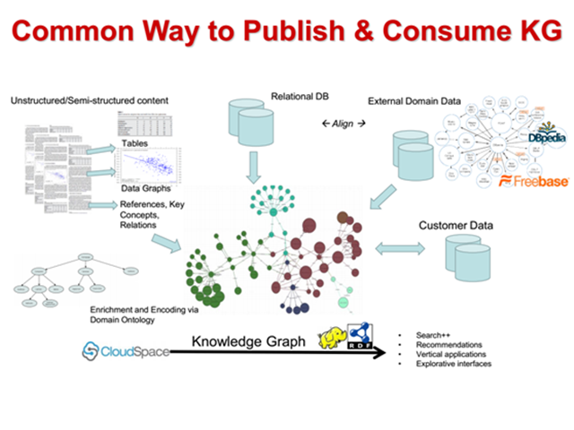
安全门户—知识图谱运用在安全生产预测
知识图谱本质上是语义网络，是一种基于图的数据结构，知识图谱里每个节点表示现实世界中存在的“实体”，每条边为实体与实体之间的“关系”。
通俗地讲，知识图谱就是把所有不同种类的信息连接在一起而得到的一个关系网络。知识图谱提供了从“关系”的角度去分析问题的能力。对于大数据来说，其实就是全数据的概念。而对于人工智能来说，其实就是将原本没有联系的数据连通，将离散的数据整合在一起，从而提供更有价值的决策支持。
内存
正常散点图
可以将用户、系统、操作、属性等元素进行整合，构建一个本系统的知识图谱
在知识图谱的基础上，进行知识推理，用于识别故障点、异常操作等
通过实体识别、关系抽取、三元组抽取等方法构建本系统领域的知识图谱
带宽
访问量
Application
调用
操作
CPU
占用
使用
作为一个通用的知识图谱的框架，它基于现有数据的再加工，包括关系数据库中的结构化数据、文本或XML中的非结构化或半结构化数据、客户数据、领域本体知识以及外部知识，通过各种数据挖掘、信息抽取和知识融合技术形成一个统一的全局的知识库。
MySQL
异常散点图
消耗
占用
内存
预警
时延
用户
部门
告警
构建一张由知识点相互连接而成的网络

Slide 33
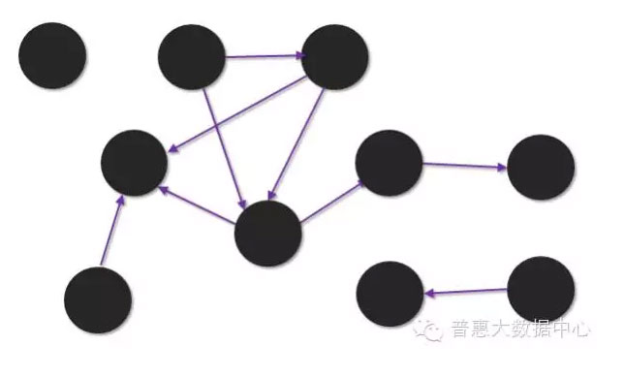
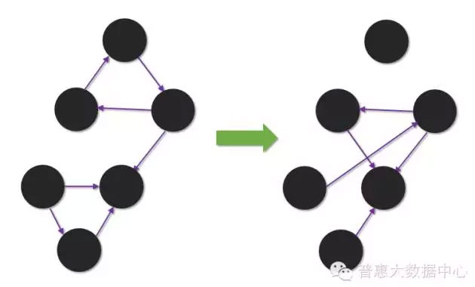
安全门户—应用行为查询
以异常日志分析为例，简单理解即从给定的数据中找出“异常”点，通常，这些”异常“点可能会关联。知识图谱的异常分析大都是基于图的结构。由于知识图谱里的实体类型、关系类型不同，异常分析需要把这些额外的信息考虑进去。大多数基于图的异常分析的计算量比较大，可以选择做离线计算。在我们的应用框架中，可以把异常分析分为两大类： 静态分析和动态分析。
知识图谱建模分析
静态分析：给定一个图形结构和某个时间点，从中去发现一些异常点(比如有异常的子图)。下图中我们可以很清楚地看到其中五个点的相互紧密度非常强。所以针对这些异常的结构，我们可以做出进一步的分析。
动态分析：分析其结构随时间变化的趋势。我们的假设是，在短时间内知识图谱结构的变化不会太大，如果它的变化很大，就说明可能存在异常，需要进一步的关注。分析结构随时间的变化会涉及到时序分析技术和图相似性计算技术。
静态
动态

Slide 34
安全门户—用户行为查询
数据背景
加工方式
特征工程的应用
Wrapper
Embedded
Filter
数据加工
服务订阅
数据访问
互信息法
递归特征消除法
基于树模型的特征选择法
基于惩罚项的特征选择法
样本数据分析
特征工程
建模
测试验证
多样本调优
模型固化
样本专题分析
特征处理及筛选
预测模型建立
碰撞比对
再验证
实施应用
筛选分析样本
设计特征变量
算法调优
模型验证
模型优化
用户行为研究
算法构建
样本补充

Slide 35
加密脱敏能力提升—多层加密
相同数据，不同角色使用不同的加密算法或者密钥;
01
数据存储层、数据显示层、数据使用层可以支持不同的密钥;
02
数据加密支持随机加密策略，避免相同数据的加密结果相同
03
加密
算法1
数据加密
角色1
存储层
密钥一
密钥1
数据
加密
算法1
显示层
密钥二
角色2
密钥1
数据层
密钥三
角色3
加密
算法1
密钥1

Slide 36
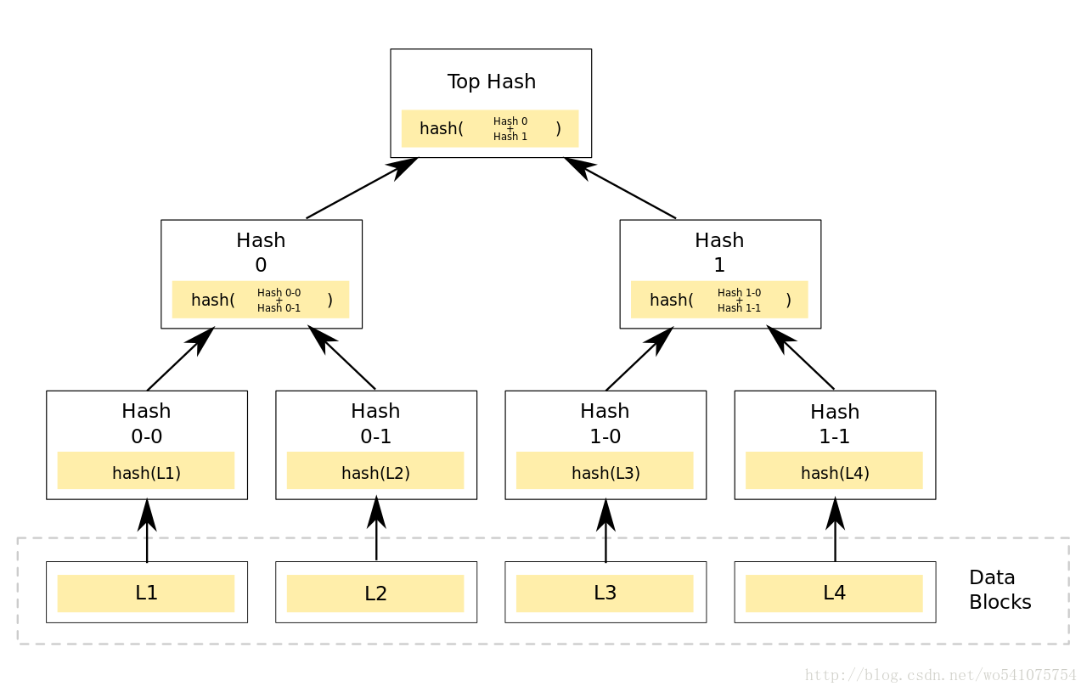
加密脱敏能力提升—区块链密钥管理
密钥管理的重要性
1.密钥管理是信息安全的重要因素，加密系统的安全性取决于：
算法的安全性、密钥使用和管理的安全性
算法确定的条件下，保密系统的安全性取决于密钥使用和管理的安全性
2. 保护好密钥比保护好算法要容易得多。算法是公开的，密钥是保密的。
区块链密钥管理的优势
提供密钥管理的一个完全可信任环境
每次密钥加密与解密都形成区块（数据结构上的去中心化）
3密钥管理服务无中心节点（业务上的去中心化）
密钥相对于PB级数据更轻量化，非常适合于区块链的底层技术
区块链的不可伪造、不可篡改是密钥管理迫切需要的特性
密钥管理
体系
加密数据
加密口令
口令上链
Merkle Tree
数据结构
区块链账本
加密逻辑
密钥
密钥
二次加密
区块链账本
加密算法
加密盐值
盐值上链

Slide 37
加密脱敏能力提升—数据自动定级架构
目的：达到算法自动定级的目的，脱敏加密过程中强化关键数据自动识别的能力，按级别处理不同数据
数据自动定级架构图
数据自动发现算法
数据应用层
数据采集
脱敏加密
源数据
加密脱敏后的HDFS文件
装载
识别算法
一级数据
明文
数据源
灵活的部署方式
二级数据
不可逆脱敏
源到目标
识别信息库比对
一对多
Spark程序获取字段名称
库到文件
三级数据
加密处理
加密策略
多对一
文件到库

Slide 38
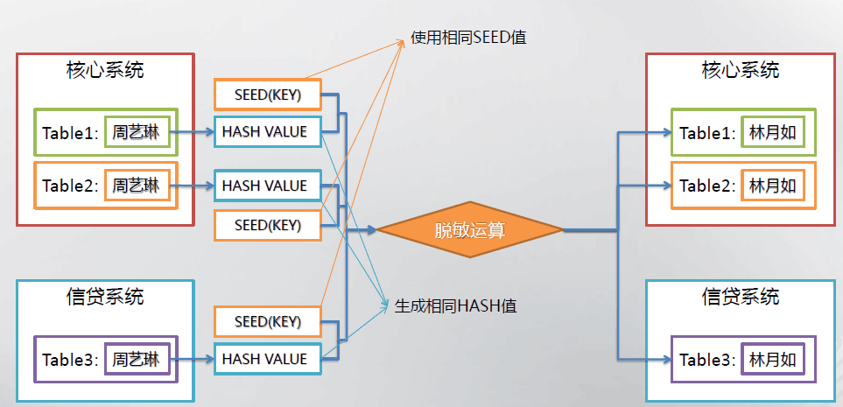
加密脱敏能力提升—数据自动定级流程
目前算法可自动识别的敏感字段
-中文姓名
-身份证号码
-电话号码
-中文地址
-电子邮件
-企业名称
-工商注册号
-组织机构代码
-纳税人识别号
-银行账号卡号
-客户名称
-客户证件
原始数据定级方式
人工通过excel的库、表、字段说明，手工筛选定级后，导入权限定级表
自动定级
1.程序自动处理敏感字段 2.支持多种处理方式
3.灵活的加密解密配置策略
内部业务数据库A
内部业务数据库B
林**
林**
权限判断
外部业务库C
内部业务数据库D
林**
林**

Slide 39
数据导入导出管理
导
入
流
程
导入访问
导入配置
数据导入
导入控制
日志记录
导入配置管理
导入监控
导出干预
导入
安全
管理
日志记录
配置管理
监控
导出干预
策略配置
安全定级
状态监控
内容监控
人工干预
加密脱敏
IO监控
日志 记录
系统干预
导入管理
导出管理
导
出
流
程
导出专区
导出配置
导出审批
数据导出
导出控制
访问记录
导出配置管理
导出监控
导出干预
专区管理
配置管理
审批管理
监控
导出干预
导出
安全
管理
专区目录管理
数据选择
加密脱敏
状态监控
字段监控
人工干预
专区权限管理
路径配置
解密还原
IO监控
日志 记录
系统干预
日志记录
频率配置

Slide 40
统一认证能力提升
门户web帐号
web账户的生命周期管理
修改账户的为临时账户
限制账户使用生命周期
设置成功被授权的次数
密码安全周期的配置设定
超过安全期限，强制用户修改密码
密码双重锁
支持一个账户两套密码
核心操作时，使用第二套密码
帐号
密码
第二套
密码
核心操作
变更为临时帐号
超出授权次数
超出安全周期
超出生命周期
帐号失效或注销
强制修改
密码

Slide 41
统一认证能力提升—多认证方式
互联网主流认证方式
QQ、微信、微博账户关联登录
二维码授信登录
数字证书授信
统一认证
PC用户名+密码
用户
现有认证方式
认证方式多样化
增加短信验证码方式
支持二维码扫描方式获取信用授权
支持数字证书方式获取信用授权
增加互联网账户关联能力
微信、QQ、微博
短信验证码
统一认证
用户
短信验证码
扫描二维码
数字证书
目标认证方式

Slide 42
统一认证能力提升—多主体认证
多终端认证
支持移动设备（Pad、手机）登录认证
绑定用户常用登录环境
环境绑定
如登录环境有变更，通过短信、邮件的方式增加环境绑定
对接OA系统
增加与集团OA、省OA认证对接
自动关联、转换用户对应门户账户，完成登录
第三方系统接入认证SDK
新增三方系统、应用通过后端服务调用完成认证的能力
集团OA
省OA
第三方系统
匹配
门户web帐号
失败
成功
创建对应门户帐号
成功
统一认证登录

Slide 43
权限管理能力提升—动态资源分配
具备计算资源动态调整能力，可以由租户管理员根据计算资源的消耗情况，对某个租户，整体调整计算资源量
临时追加/减少队列资源，设置临时资源的有效时间或依赖的作业等，时间到期或者任务完成后资源自动回收
临时资源
tableA
存储资源
追加
tableB
数据
挖掘
超过有效期
计算资源
场景1
回收临时资源
场景2

Slide 44
权限管理能力提升—授权频次、时段管控
授权频次：可以设定成功登录次数，超过频次无法获取权限
时段管控：支持设定时间去约束管控用户数据权限、功能权限
账号登录
时段判断
是
频次判断
是
登录成功
否
否
无法登陆

Slide 45
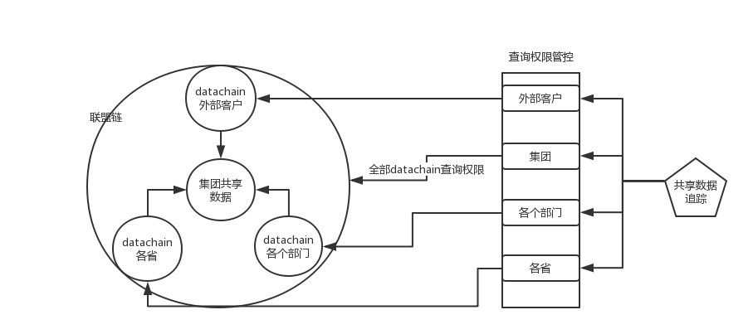
权限管理能力提升—区块链追踪数据共享安全
业务痛点
区块链的运用
各个部门间、省与集团的外部客户与集团间均有共享数据，这些数据的共享过程安全性存在隐患
共享数据的数据使用流向无法把控，难以进行查询和审计
各个业务层次的数据共享日志耦合，难以区分
数据泄露容易产生责任纠纷
部署Fabric的联盟链
按照每个业务层次创建不同的数据链
以业务层次为单位区分开来，持久化不同层次的共享数据的的流向
对外提供查询功能解决信用、责任纠纷
数据
共享
追踪

Slide 46
安全能力封装
集群规范化评价API:以集团大数据平台集群管理规范措施为依据，通过提供系列脚本程序，快速便捷的监测其它省公司大数据集群、合作用户大数据集群的规范化管理能力，形成评价评分和相应的整改措施。
统一认证API接口:为提升大数据平台能力，兼容性更广泛，封装权限认证，形成对外开放的API，以适应平台新产品上架，平台能力扩展时，快速对接第三方系统，完成授权认证服务。
加密脱敏API接口:为提升大数据平台能力，封装加密脱敏，形成对外开放的API，以适应平台新产品上架，平台能力扩展时，快速对接第三方系统，完成加密脱敏服务。
数据自动定级API接口:根据业务场景需求，对于输入/输出的结构化数据，自动识别出需要根据定级策略完成加密脱敏、解密还原动作。达到智能自动定级的目的。

Slide 47
本期建设需求
需求范围 | 需求分类 | 需求类型 | 需求概述
统一认证 | 认证管理能力提升 | 提升 | 用户web账户生命周期管理；密码安全周期可以配置设定。支持一个账户两套密码，原密码不变，支持涉及到核心操作时，需要输入第二套套密码
 | 多认证方式 | 提升 | 支持手机扫码登录认证，支持数字证书方式进行认证；新增QQ/微信关联授权注册认证
 | 多认证主体 | 新增 | 支持多种认证主体，增加与集团OA、省OA认证对接，新增三方系统、应用通过后端服务调用完成认证的能力；支持从移动设备进行登录认证
 | 认证SDK封装 | 新增 | 支持三方系统使用SDK的方式,实现认证接入
 | 认证策略配置 | 提升 | 支持认证策略的配置：在账号信息和时间维度配置是否可登陆；支持认证模式的配置：是否允许账号同时在多设备登录
权限管理 | 动态资源分配 | 提升 | 动态计算资源授权能力，可以临时追加/减少队列资源
 | 临时权限提升 | 新增 | 支持上级拥有更大权限的人，通过临时授权的方式，给下级小权限用户临时提升权限
 | 权限一键开关 | 提升 | 可以勾选部分或者全部用户，一键关闭用户所有的权限
 | 临时授权管理 | 新增 | 用于临时用户、观摩参观用户，加临时授权账号，分配临时的计算资源、数据资源。简化非长期用户账户开户的流程
 | 支持三方系统对接 | 提升 | 可友好，简洁的支持外部系统接入审批
 | 输出自动检查 | 新增 | 输出数据检查是否与申请输出字段匹配，不合格无法输出
 | 检测策略配置 | 新增 | 输出数据检查可配置检查策略，对不同类型的数据输出，匹配不同的检查策略
 | 输出脱敏加密配置 | 提升 | 输出数据的敏感字段可选择的不同加密方式
加密脱敏 | 密钥管理体系的架构改造 | 提升 | 实现密钥单独管理，与平台分离，保证密钥安全；密钥支持定期更换
 | 多层加密 | 新增 | 相同数据，不同角色使用不同的加密算法或者密钥 数据存储层、数据显示层、数据使用层可以支持不同的密钥 数据加密支持随机盐加密策略，避免相同数据的加密结果相同
 | 敏感数据识别 | 新增 | 对于接入或新增的未知数据，进入平台，实现敏感字段自动识别
 | 自动定级 | 新增 | 使用机器学习算法,完成对未知数据的智能定级

Slide 48
本期建设需求
需求范围 | 需求分类 | 需求类型 | 需求概述
审计能力提升 | 用户行为刻画 | 新增 | 利用大数据机器学习，对数据积累一定量时，关联各子系统、产品，刻画用户操作行为
 | 应用行为刻画 | 新增 | 利用大数据机器学习，对数据积累一定量时，针对应用程序操作数据的日志记录信息，刻画应用程序行为
 | 审计规则管理 | 提升 | 扩充审计预警规则库，加强审计风险识别能力
 | 实时审计 | 新增 | 改造日志汇聚模式，采用实时数据流的方式，可立即侦测到非法操作,自动封禁账户权限
 | 区块链审计追踪 | 新增 | 引入区块链技术增强日志记录能力，利用区块链去中心化，不可伪造、销毁等特性，防止用户伪造、篡改、删除关键核心操作日志，追踪操作信息
安全能力封装 | 集群规范化评价API | 新增 | 通过提供系列脚本程序，快速便捷的监测其它省公司大数据集群、合作用户大数据集群的规范化管理能力，形成评价评分和相应的整改措施
 | 统一认证API | 新增 | 结合权限管理API，使用MSS数据核对用户身份，提供统一认证API，可通过提供手机号、身份证、MSS系统ID等方式认证
 | 加密脱敏API | 新增 | 封装加密脱敏API，按照集团定级规则定级的数据，可直接调用API完成数据加密脱敏
 | 自动定级API | 新增 | 对于输入/输出的结构化数据，自动识别出需要根据定级策略完成加密脱敏、解密还原动作
安全运营监控 | 风险评估报告 | 新增 | 定期形成独立安全事件报告，给予安全管理员技术建议
 | 运维监控 | 新增 | 监控大数据集群核心组件运行状态、应用系统关键服务运行状态
 | 数据安全阈值配置 | 新增 | 配置各类关于安全指标阈值信息，统一监控账户可访问表数量、可输入输出文件格式、大小等
专区安全管控支撑 | 专区安全管控支撑 | 新增 | 支撑(试点1-2个省）安全管控，按照集团统一目录和权限规范实现专区私有数据(试点1-2个省）HDFS管理

Slide 49
THANKS
谢谢聆听

